Slide 1
特殊矩阵压缩
数据结构与算法365特训营

Slide 2
特殊矩阵压缩
知识点概述
什么是压缩存储？
把多个相同的元素分配一个存储空间，元素为0的不分配空间。
什么样的矩阵能够压缩？
特殊矩阵，如：对称矩阵，对角矩阵，三角矩阵，稀疏矩阵等。
什么叫稀疏矩阵？
矩阵中非零元素的个数较少，怎样才算是较少呢？一般认为非零元素个数小于5%的矩阵为稀疏矩阵。

Slide 3
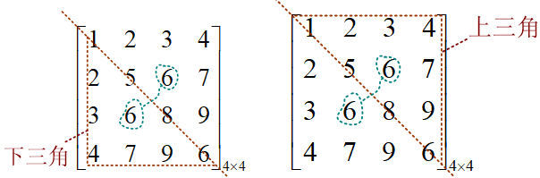
对称矩阵
知识点概述
对称矩阵比较特殊，其数据元素沿着对角线对称。
对称矩阵根据其对称性，只存储其下三角或上三角就可以了。

Slide 4
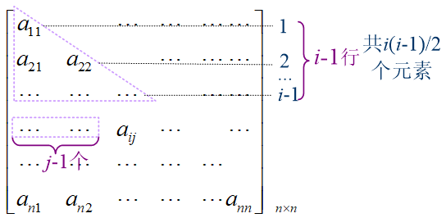
对称矩阵
知识点概述

Slide 5
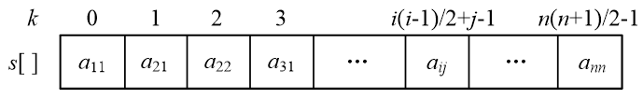
对称矩阵
知识点概述

Slide 6
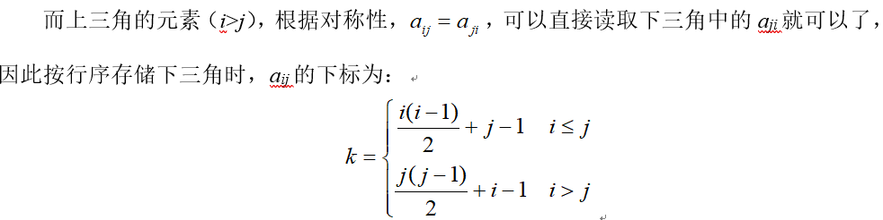
对称矩阵
知识点概述

Slide 7
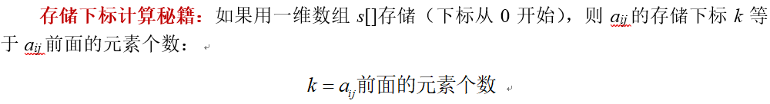

对称矩阵
知识点概述

Slide 8
对称矩阵
压缩存储
1. 一个n×n的对称矩阵A，将其下三角按行存放在一维数组B中，A[0][0]存放在B[0]中 ，A[i][i]存放在B数组的下标是多少？

Slide 9
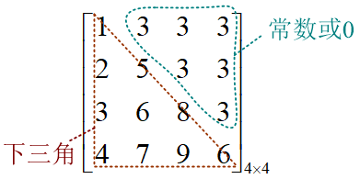
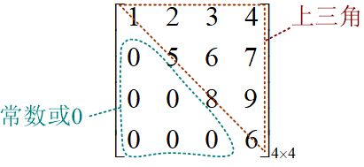
三角矩阵
知识点概述
三角矩阵比较特殊，分为下三角矩阵和上三角矩阵，下三角矩阵是指矩阵的下三角有数据，而其余的都是常数c或者为0。

Slide 10
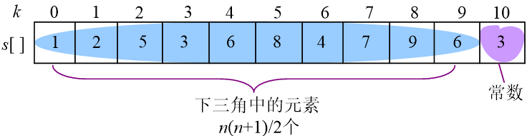
三角矩阵
知识点概述
下三角矩阵按行存储在一维数组s[]中

Slide 11
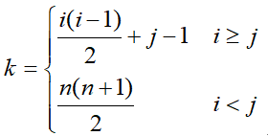
三角矩阵
知识点概述
下三角矩阵按行序存储时，a_{ij}的下标为：

Slide 12
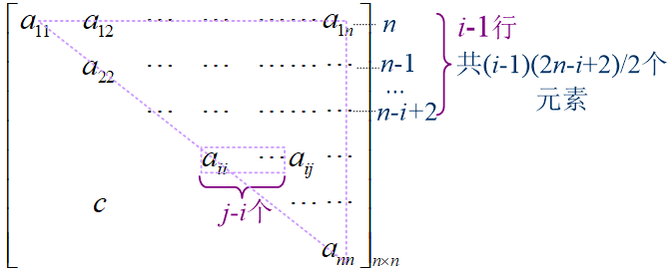
三角矩阵
知识点概述
上三角矩阵按行序存储时：

Slide 13
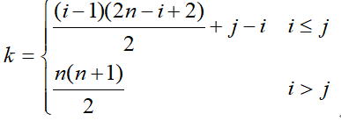
三角矩阵
知识点概述
上三角矩阵按行序存储时，a_{ij}的下标为：

Slide 14
三角矩阵
压缩存储
2. 一个n阶上三角矩阵A，将其按列存储存放在一维数组B中，A[1][1]存放在B[1]中 ，A[i][j]存放在B数组的下标是多少？

Slide 15
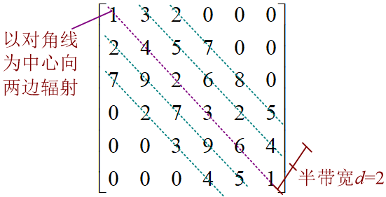
对角矩阵
知识点概述
对角矩阵又称为带状矩阵，是指在n×n的矩阵中，非零元素集中在主对角线及其两侧，共L(奇数)条对角线的带状区域内，称为L对角矩阵。

Slide 16
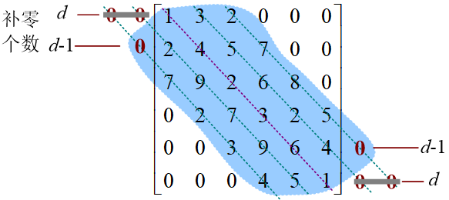
对角矩阵
知识点概述
为了节省空间，第一行前面和最后一行后面的d个0可以不存储，“掐头去尾”，需要L×n-2d个空间。

Slide 17

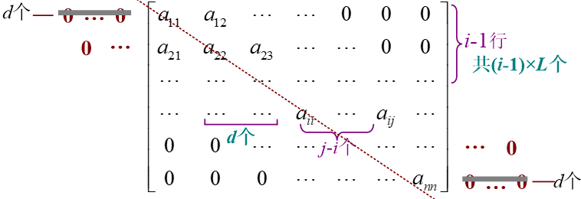
对角矩阵
知识点概述

Slide 18
对角矩阵
压缩存储
3. 一个100阶的三对角矩阵A，将其按行存储存放在一维数组B中，A[1][1]存放在B[0]中 ，A[30][30]存放在B数组的下标是多少？

Slide 19
作业
1.一个100阶的三对角矩阵A，将其按行存储存放在一维数组B中，A[1][1]存放在B[1]中 ，A[66][65]存放在B数组的下标是多少？
2.一个n阶下三角矩阵A，将其按列存储存放在一维数组B中，A[1][1]存放在B[1]中 ，A[i][j]存放在B数组的下标是多少？

